Slide 1
Tarefa de conclusão AWARI
Rayene Amaro

Slide 2
PROBLEMA

Slide 3
Compras
Solução que possibilite as pessoas criar diversas listas de compras, separadas por categoria: Casa, alimentação, vestuário, presentes, etc.
Que possibilite que a pessoa coloque se já comprou, ou se pretende comprar, quando pretende comprar, além dos orçamentos e links (se for o caso) onde viu o produto.

Slide 4
PESQUISA

Slide 5
Apps semelhantes
ListOn Free
Lista de compras super simples
Out of Milk
Foco em supermercado;
Interface bonita, porém infantil;
Preços salvos;
Intuitivo;
Registro de listas.
Foco em supermercado;
Interface colorida, simples;
Muita propaganda;
Escolha de cores para representar categorias.
Interface simples e bonita;
Separado por categoria;
Contabilização de preço;
Add por voz;
Compartilhamento com outros aparelhos através de sms ou email.
Nota recebida: 4,4
Nota recebida: 3,9
Nota recebida: 4,2

Slide 6
Considerações
Localizei vários apps que suprem bem na parte de Mercearia, porém nenhum onde seja possível criar uma ‘lista’ de itens para comprar pra casa (eletrodomésticos, por exemplo), roupas, presentes, etc. Todos tem o foco em mercearia, não sendo possível inserir links de orçamentos entre outras. Percebi também, observando os feedbacks, que a maioria não possui foto do produto, o que facilitaria para pessoas que forem fazer compra se lembrar do produto que comprou, ou para idosos, por exemplo.

Slide 7
Pesquisa
Considerações utilizando app de mercearia:
Ferramentas úteis existentes dentro deles:
O que pode ser melhorado:
Facilitam no dia a dia para lembrar o que precisa ser comprado;
Possibilidade de saber o valor que dará ao chegar no caixa, sem ter que ficar utilizando calculadora;
Informação sobre produtos anteriormente comprados.
Inclusão de valores e soma;
Inclusão de quantidade;
Salvar listas diferentes.
Adicionar foto do produto se a pessoa quiser;
Adição por voz (alguns já possuem);
Inclusão de valor para quem é ‘associado’ e valor normal, para saber o desconto real.

Slide 8
WIREFRAME

Slide 9
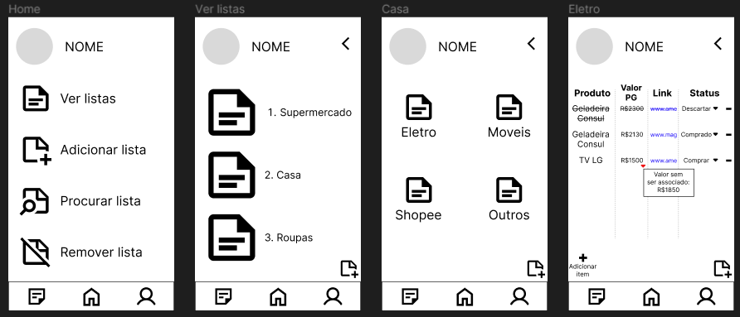
Figma

Slide 10
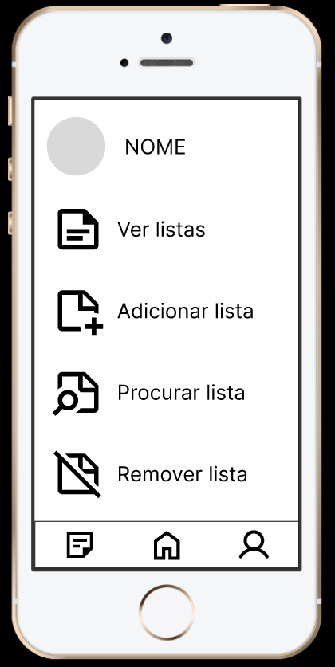
Tela: Home
Tela com o nome do usuário logado;
Principais funções: Ver, adicionar, procurar ou deletar listas
Menu:
Listas, Home, Usuário/Configurações

Slide 11
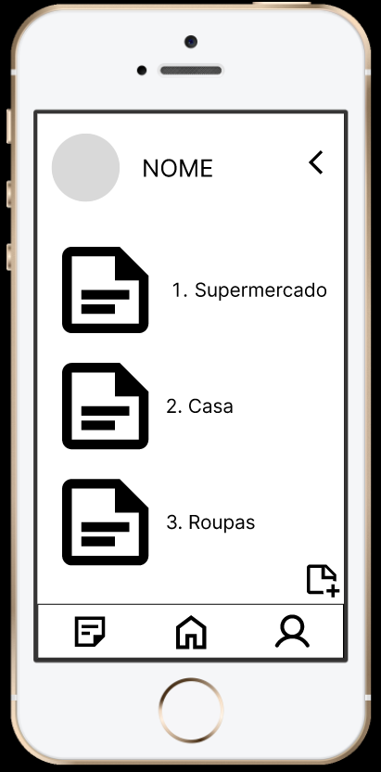
Tela: Ver listas
Nome do usuário logado;
Todas as listas criadas pela persona, neste caso foram 3: Supermercado, Casa, Roupas.
Botão para adicionar novo conjunto de listas

Slide 12
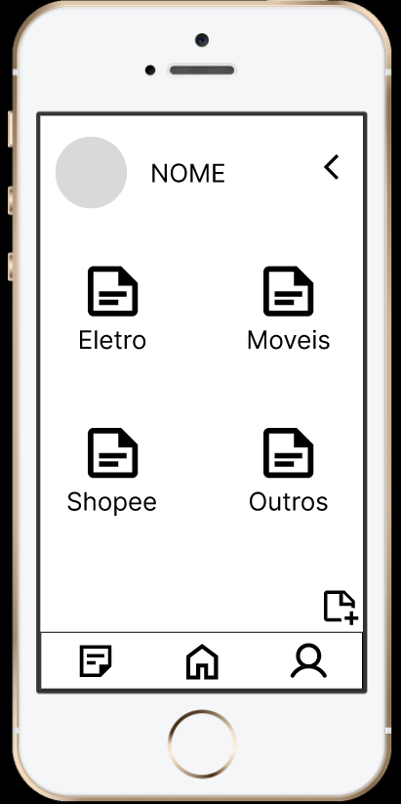
Tela: Casa
Selecionado conjunto lista: Casa
Listas criadas pela persona: Eletro (eletrodomésticos), Moveis, Shopee, Outros (roupa de cama, decoração, etc)
Botão para adicionar nova lista nessa categoria

Slide 13
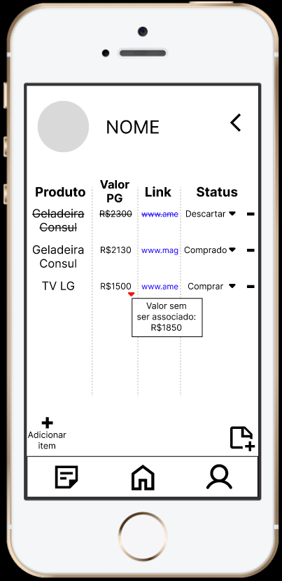
Tela: Eletro
Selecionado lista: Eletro.
Itens adicionados pela persona
Aplicativo já indica: Produto, valor que sera pago, Link (clicavél – ou nome da loja), status da compra.
Nesse exemplo o primeiro item esta riscado pois a pessoa não comprou (Descartar), já que achou mais barato em outro lugar.
Na geladeira há uma seta vermelha, que ao clicar abre um comentário.
Também há o botão de adicionar novo item para essa lista, e de adicionar nova lista de itens e essa automaticamente viraria uma lista de itens dentro do Eletro.

Slide 14
Artigo

Slide 15
Organize-se
O App ‘Organize-se’ vai buscar trazer praticidade para o dia a dia de seus usuários, nele sera possível criar grupo de listas, que podem ser separados por categoria, totalmente personalizável. Inserirá o que foi comprado, o que quer comprar, além de poder acrescentar comentários.
Ao selecionar a lista da categoria ‘Supermercado’, automaticamente se torna um carrinho de compras, onde irá somando o valor para aparecer o valor total que dará no caixa.
Foi interessante realizar essa pesquisa, pois realmente percebi a falta que há esse tipo de app no mercado, para suprir essa necessidade utilizam Apps de lista que na verdade são de mercado, o que deixa desorganizado, apps de to-do-list e/ou planilhas de excel.
É uma forma das pessoas se organizarem financeiramente e comprarem o que realmente precisam e desejam, sem afobação, podendo realizar uma pesquisa e guardar tudo no mesmo local. A ideia do app é também, após o Status ou antes de produto, ter um campo para adicionar a foto do item, podendo ser pesquisado na internet, pegar da galeria ou direto da câmera (ainda na fase de pesquisa essa ideia).

Slide 16
FIM!
Obrigado(a).

